Slide 1
Мотив страдалаштва у Дисовој поезији
Радила : Љиљана Лазаревић III 1
Ментор: мр Сања Ђурић, проф.

Slide 2
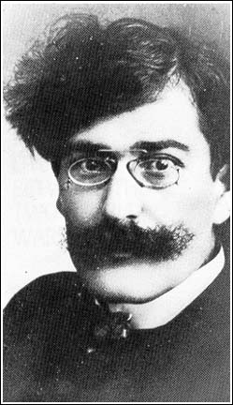
Владислав Петковић Дис - ,,Тамница’’
,,To је онај живот, где сам пао и ја С невиних даљина, са очима звезда И са сузом мојом што несвесно сија И жали, к’о тица оборена гнезда. To је онај живот, где сам пао и ја.
Са нимало знања и без моје воље,
Непознат говору и невољи ружној.
И ја плаках тада. He беше ми боље.
И остадох тако у колевци тужној
Са нимало знања и без моје воље.
10. март 1880 - 30. мај 1917.

Slide 3
потпис
И не знадох да ми крв струји и тече, И да носим облик што се мирно мења; И да носим облик, сан лепоте, вече И тишину благу к’о дах откровења. И не знадох да ми крв струји и тече,
И да беже звезде из мојих очију, Да се ствара небо и свод овај сада И простор, трајање за ред ствари свију, И да моја глава рађа сав свет јада, И да беже звезде из мојих очију.
Ал’ бегају звезде; остављају боје Места и даљине и визију јаве; И сад тако живе као биће моје, Невино везане за сан моје главе. Ал’ бегају звезде, остављају боје.
При бегању звезда земља је остала За ход мојих ногу и за живот речи: И тако је снага у мени постала, Снага која боли, снага која лечи. При бегању звезда земља је остала.

Slide 4
И ту земљу данас познао сам и ја Са невиним срцем, ал’ без мојих звезда, И са сузом мојом, што ми и сад сија И жали к’о тица оборена гнезда. И ту земљу данас познао сам и ја.
Као стара тајна ја почех да живим, Закован за земљу што животу служи, Да окрећем очи даљинама сивим. Док ми венац снова моју главу кружи. Као стара тајна ја почех да живим,
Да осећам себе у погледу трава И ноћи, и вода; и да слушам биће И дух мој у свему како моћно спава K’o једина песма, једино откриће; Да осећам себе у погледу трава
И очију што их види моја снага, Очију што зову као глас тишина, Као говор шума, као дивна драга Изгубљених снова, заспалих висина, И очију што их види моја снага.

Slide 5
Анализа дјела
,,Тамница’’ је једна од познатијих Дисових пјесама која се налази у његовој збирци ,,Утопљене душе’’.
Дис је познат по томе да своје пјесме дијели у цјелине, које су најчешће тематске и мотивне, па тако ова пјесма има три тематске цјелине:
1. Рођење пјесничког
субјекта
(прве двије строфе)
3. Буђење свијести о себи и другима
(осма, девета и десета строфа)
2. Буђење чула
(од треће до седме строфе)

Slide 6
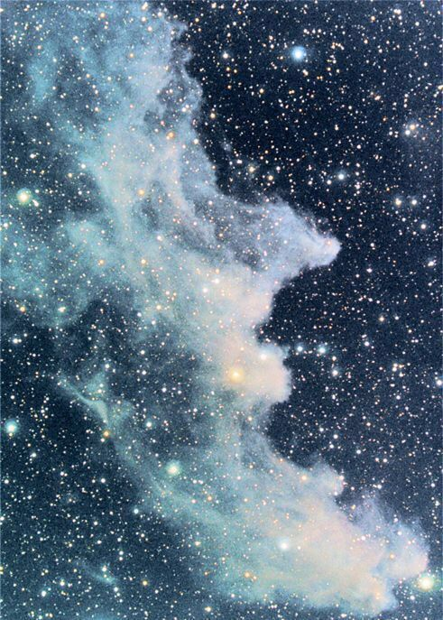
- Прва тематска цјелина -
Обухвата прве двије строфе, а представља рођење пјесничког субјекта, које можемо схватати дословним, али се више односи на његово рођење као пјесника и мислиоца.
Први стих строфе у вези је са насловом ,, Тамница ’’.
Почиње стихом: ,, То је онај живот где сам пао и ја’’ , инсинуирајући да је пао у овај живот равно у тамницу, тј. родио се у тамници.
У другој строфи с много носталгије имамо метафору о рођењу и раном дјетињству, жељи за прошлим животом и плач, који тумачимо као дјечији, плач очаја.
Он је плач, који говори о невољи тужној, тј. о рођењу или сазријевању.

Slide 7
- Друга тематска цјелина -
Друга тематска цјелина (која обухвата строфе од треће до седме) говори о буђењу чула, почетак могућности перцепције свијета и сазнања о свијету уопште.
Ово буђење, такође, значи и откровење сурове истине о свијету, а то је да је сачињен од земље, а не од звијезда, дакле од приземности, а не од снова.
Борба између илузија и стварности чест је мотив Дисових пјесама.
ИЛУЗИЈА
СТВАРНОСТ
ИЛИ

Slide 8
- Друга тематска цјелина - (наставак)
Незнање о себи, карактеристично за почетак живота описује трећа строфа пјесме. Говори да није знао да му крв тече жилама, нити да ,,носим облик што се мирно мења’’, што је метафора за одрастање.
Пјесник није знао да се у њему крију љепота и тишина, јер заправо није знао ништа о себи.
Уз све љепоте, он све око себе може да гледа као јад и биједу. Управо је то оно што ће касније учинити. Ипак, звијезде које види ,,остављају боје (...) и визију јаве’’. Иако пјесниково наивно вјеровање да ће досегнути величине звијезда јењава, разочарање за собом ипак оставља неки вриједан траг. Зато поручује да није све узалудно. Шеста строфа управо говори о томе:

Slide 9
ШЕСТА СТРОФА:
,, При бегању звезда земља је остала
за ход мојих ногу и за живот речи:
И тако је снага у мени постала,
снага која боли, снага која лечи. ...’’
Овај стих говори да у боли рушења илузија, нечег несвакидашњег и магичног за шта се надамо да ће постати живот човјеков, ипак остаје љепота стварног живота, који је важан.
Та снага излијечила је бол од разочарања што магија више није дио његовог живота.
Седма строфа каже да је одрастањем спознао ,,земљу’’ односно реалност. Иако је то учинио ,,невиним срцем’’, знао је да је тиме изгубио звијезде, тј. илузију о недостижном и дубоком. Тај губитак и даље у пјеснику изазива бол, упркос животу који, као и сваки други, иде даље.

Slide 10
- Трећа тематска цјелина -
Обухвата осму, девету и десету строфу.
Говори о трећем стадијуму развоја особе, буђењем свијести о себи. Осма строфа започиње стихом:
Помало, овај стих има безнадан мотив ,, (стара) тајна’’, заправо не означава крај живота већ његов почетак.
Тај почетак се не чини нешто блистав већ је баш супротан – већ виђен и тривијалан, јер почетак живота за пјесника не испуњава сав жељени потенцијал.
,,Као стара тајна ја почех да живим’’.

Slide 11
- Трећа тематска цјелина - (наставак)
Сљедећа строфа каже да је у овом (новом) животу, он ,,закован за земљу што животу служи’’. Земља и земаљско је пјеснику компромис. Без ње не би могао уопште да живи, али на њој не живи онако како би желио.
Једино што му преостаје је сањарити, што потврђују стихови:
,,… да окрећем очи дивљинама сивим.
Док ми венац снова моју главу кружи’’.
Ово је још једна слика која потврђује пјесников подвојени живот, на раскршћу између сна и јаве – док ногама стоји на земљи, он не мора да одустане од својих маштарија.

Slide 12
- Трећа тематска цјелина - (наставак)
У деветој строфи наводи да, иако је почео да живи као стара тајна, он још увијек:
,, Да осећам себе у погледу трава
И ноћи, и вода; и да слушам биће
И дух мој у свему, како моћно спава...’’
Кључни стих је овај, који потврђује да пјесников дух није умро, да није уништен, већ спава и чека своје буђење – које ће се десити кад пјесник заврши са земљом, с овим животом.
Десета строфа наставља ову мисао.

Slide 13
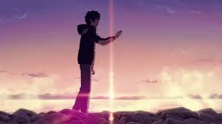
- Трећа тематска цјелина - (крај пјесме)
Посљедњом строфом он се идејно враћа на прво, што заокружује ову пјесму.
Атмосфера пјесме варира од тмурне, до оне прожете надом.
Пјесник види оно што очима није видљиво и у томе лежи његова јединственост и снага.

Slide 14
Ова пјесма је стављена као пролог збирке. Тиме закључујемо да је она представник теме.
Она стварно задржава све карактеристике његове поезије, чији је чест елемент подвојеност и испрекидан ритам стихова.
Тај ритам готово све Дисове пјесме извлачи из меланхолије, у коју их баца њихов садржај, мрачне песимистичне слике и помало гротескни мотиви.
Ове карактеристике честе су код пјесника, али је Дис од њих створио јединствени израз по којем је постао препознатљив.
Он, уз позитивне мотиве, ставља негативне епитете (стара тајна) те се непрестано бори са животом и сном.

Slide 15
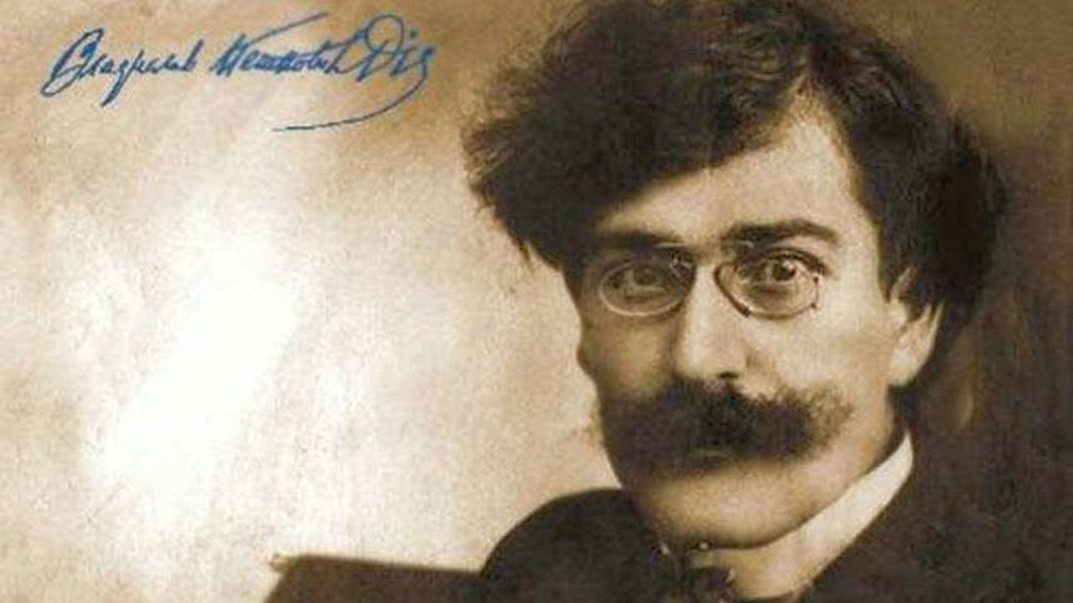
,,И мрак има своје светле стране,
Мис’о се рађа кад је срећа пуста’’.
Хвала на пажњи !

